Slide 1
স্বাগতম
( সময় – ১/২ মিনিট )

Slide 2
শিক্ষক পরিচিতি
নামঃ মোঃ মার্কনী হোসেন পদবীঃ সহকারি শিক্ষক
স্কুলঃ রুহিয়া বালিকা উচ্চ বিদ্যালয়
Email:markonee1998@gmail.com
(সময় – ১ মিনিট )

Slide 3
পাঠ পরিচিতি
শ্রেণি : অষ্টম
বিষয় : বিজ্ঞান
অধ্যায় : ত্রয়োদশ,
খাদ্য ও পুষ্টি (25.09.2019)

Slide 4
শিখনফল
খাদ্য কী তা বলতে পারবে।
১। খাদ্যের পুষ্টি গুন উল্লেখ করতে পারবে।
২। পুষ্টির অভাবজনিত রোগ নির্নয় ও প্রতিরোধ উপায় বর্ননা করতে পারবে।
৩। চাহিদা অনুসারে খাদ্য নির্বাচন করতে পারবে।
খাদ্যের উপাদান গুলোর নাম লিখতে পারবে।
Email:markonee1998@gmail.com

Slide 5
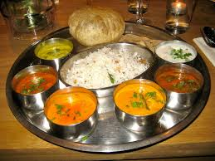
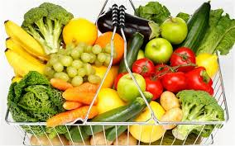
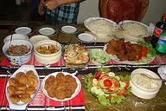
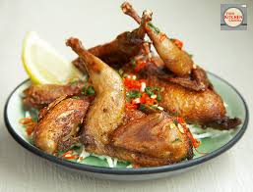
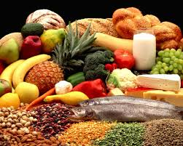
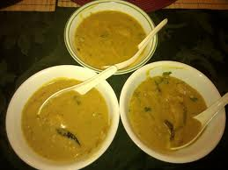
( ছবি প্রর্দশন : সময় – ১ মিনিট )

Slide 6
আজকের পাঠ
খাদ্য ও পুষ্টি

Slide 7
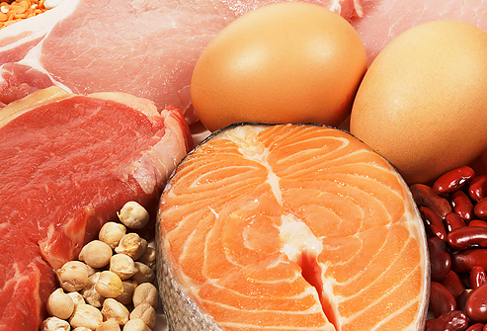
(ছবি প্রর্দশন : সময় – ১ মিনিট )

Slide 8
খাদ্য কী?
(একক কাজ : সময় – ০৫ মিনিট)

Slide 9
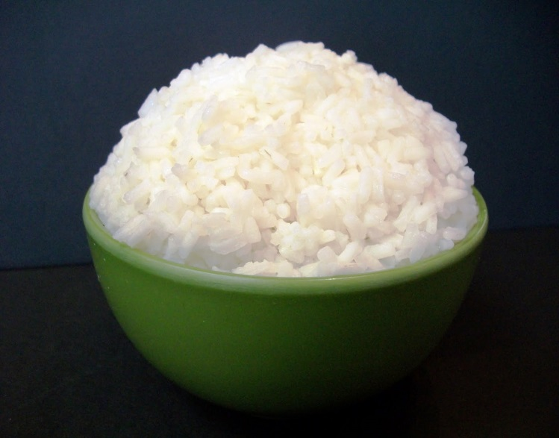
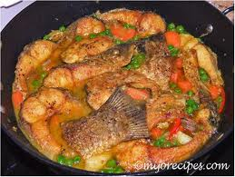
ভাত
ডাল
পুষ্টিকর খাদ্য
মাংস
মাছ
(ছবি প্রর্দশন : সময় – ১ মিনিট )

Slide 10
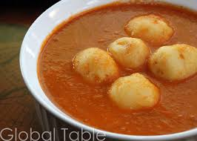
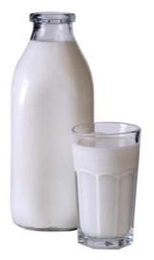
পুষ্টিকর খাদ্য
ডিম
দুধ
শাকসবজি
ফল

Slide 11
( জোড়ায় কাজ : সময় – ৮ মিনিট )
পুষ্টিকর খাদ্য কোনগুলো ?

Slide 12
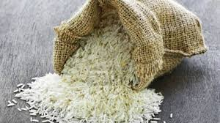
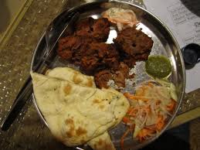
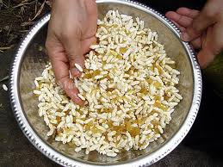
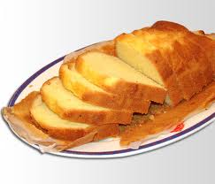
চিড়া
শর্করা জাতীয় খাদ্য
মুড়ি
রুটি
পাউরুটি
(একক কাজ : সময় – ০১ মিনিট)

Slide 13
মাছ
আমিষ জাতীয় খাদ্য
মাংস
দুধ
(একক কাজ : সময় – ০১ মিনিট)

Slide 14
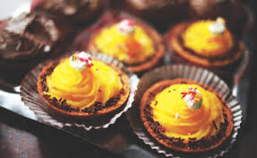
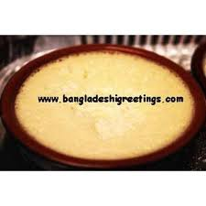
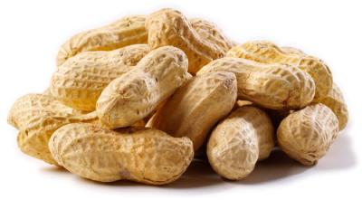
মাংস
চকলেট
চর্বি জাতীয় খাদ্য
বাদাম
পনির
( ছবি প্রর্দশন : সময় – ১ মিনিট )

Slide 15
কোন খাদ্যে কোন উপাদান রয়েছে।
(দলীয় কাজ, ৩ টি দল, প্রত্যেক দলের নাম হবে উপাদানের নামে, প্রত্যক দলকে নিজ নিজ অংশ পড়তে দেই । গ্রুপে গ্রুপে জিজ্ঞাসা , সময় – ১৫ মিনিট)
(দলীয় কাজ, সময় – ২০ মিনিট)

Slide 16
মূল্যায়ন
* খাদ্য বলতে কী বোঝায় ?
* পুষ্টিকর খাদ্য কী কী ?
*খাদ্যের উপাদানগুলো নাম বল।
( সময় – ৬ মিনিট )

Slide 17
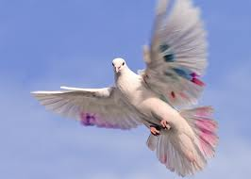
বাড়ির কাজ
পুষ্টিকর খাদ্যের তালিকা তৈরী করে আনবে।
( মনিটর করি : সময় – ১ মিনিট )

Slide 18
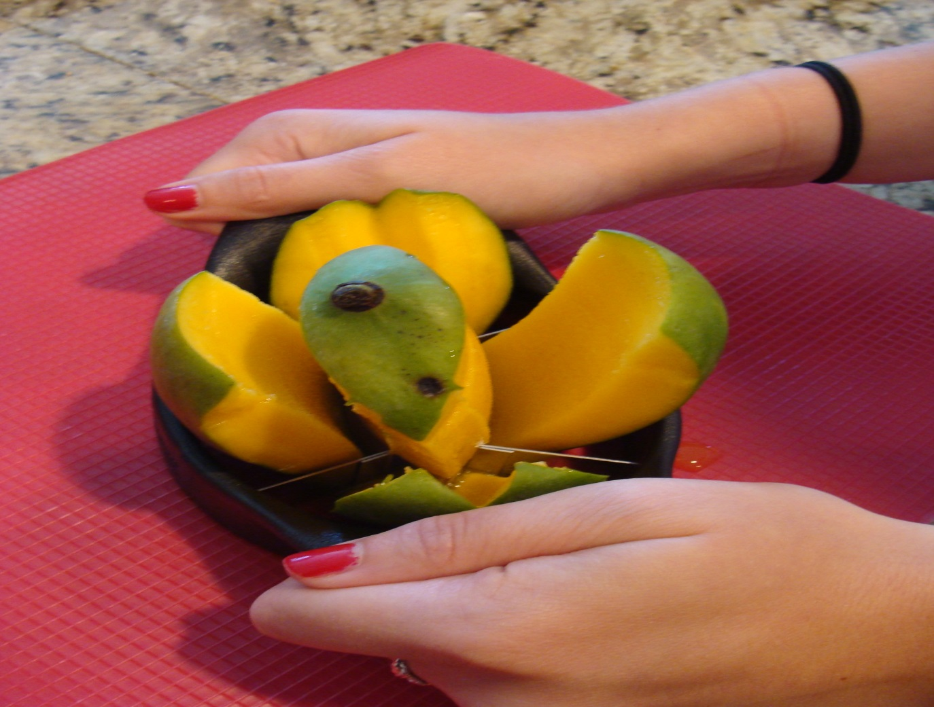
ধন্যবাদ
( ছবি প্রর্দশন : সময় – ১ মিনিট )

